Slide 1
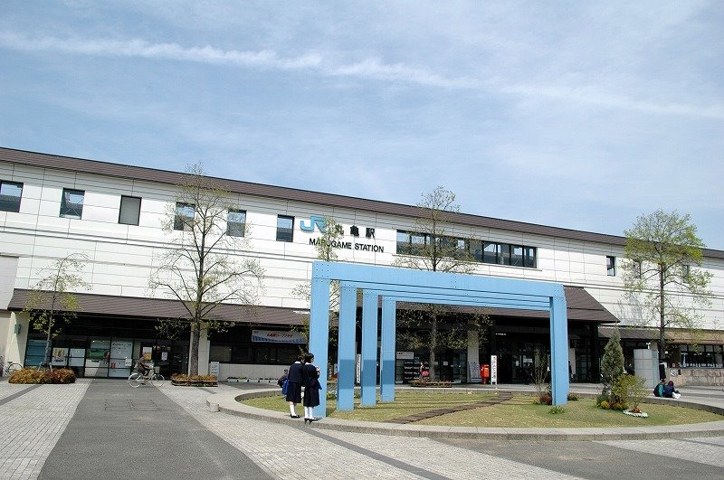
بررسی و تحلیل پروژه ایستگاه قطار شهر ماروگیم
طرح 4

Slide 2
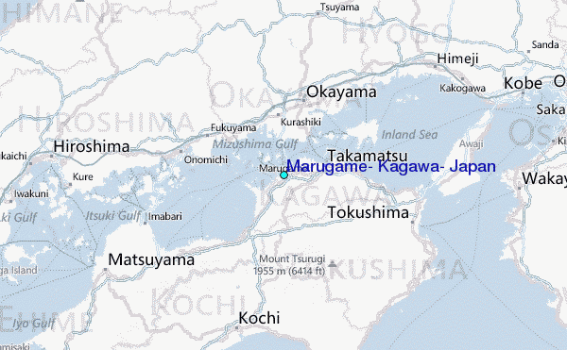
موقعیت جغرافیایی شهر ماروگیم

Slide 3
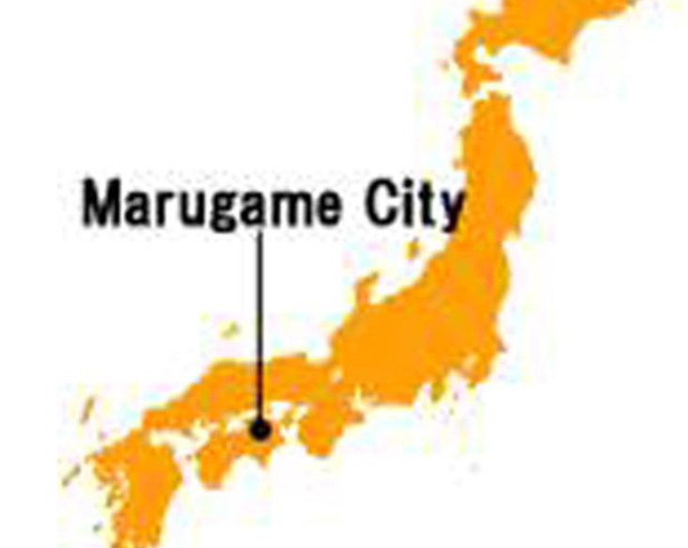
ایستگاه قطار در شهرهای دنیای امروز نقش مهمی را بر عهده دارد . به خصوص در ژاپن معاصر
که هر روز میلیونها نفر از ان عبور می کنند.

Slide 4
معرفی پروژه

Slide 5
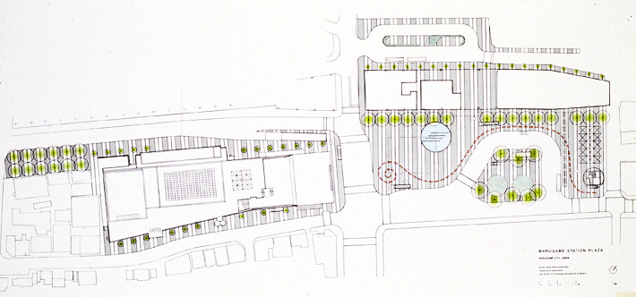
پلان ایستگاه قطار

Slide 6
پلان ایستگاه قطار
فضای خدماتی اقامتی
خالص و یکدست بودن فضا
میدان و فضای سبز
دید باز و گسترده

Slide 7
-سبک آرشیتکت پروژه پست مدرن بوده است.
همچنین در در طرح پروژه به چشم می خورند یکی به رویکرد پست مدرنیستی اما بسیار پنهان طراح در برخورد با المان های به کار رفته در پروژه و دیگری در هم تنیدن کاربری ها و از بین بردن مرز مشخص بین آن ها می توان اشاره کرد.

Slide 8
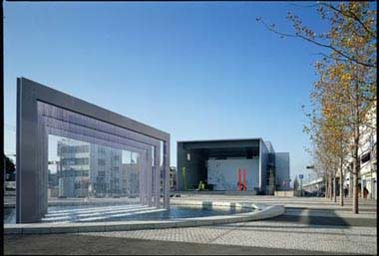
جزئیات و عناصر و المان های پروژه
1- آبنما
این آبنما با نگاهی پست مدرنیستی به عنوان نماد ورودی با اشاره ای پنهان به دروازه های آیینی
شین تو و در عین حال نگاهی به جرثقیل های بندرگاه های نزدیک شهر طراحی شده است.

Slide 9
2- دروازه های تکرار شونده کیوتو

Slide 10
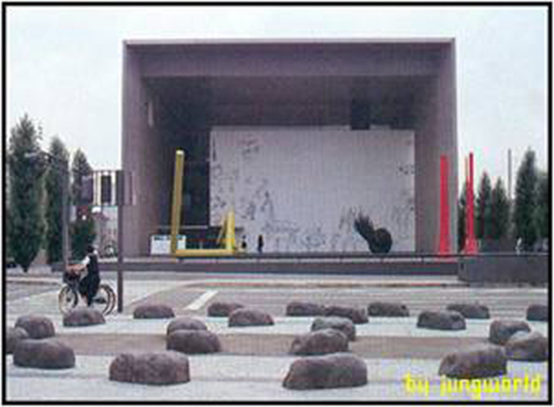
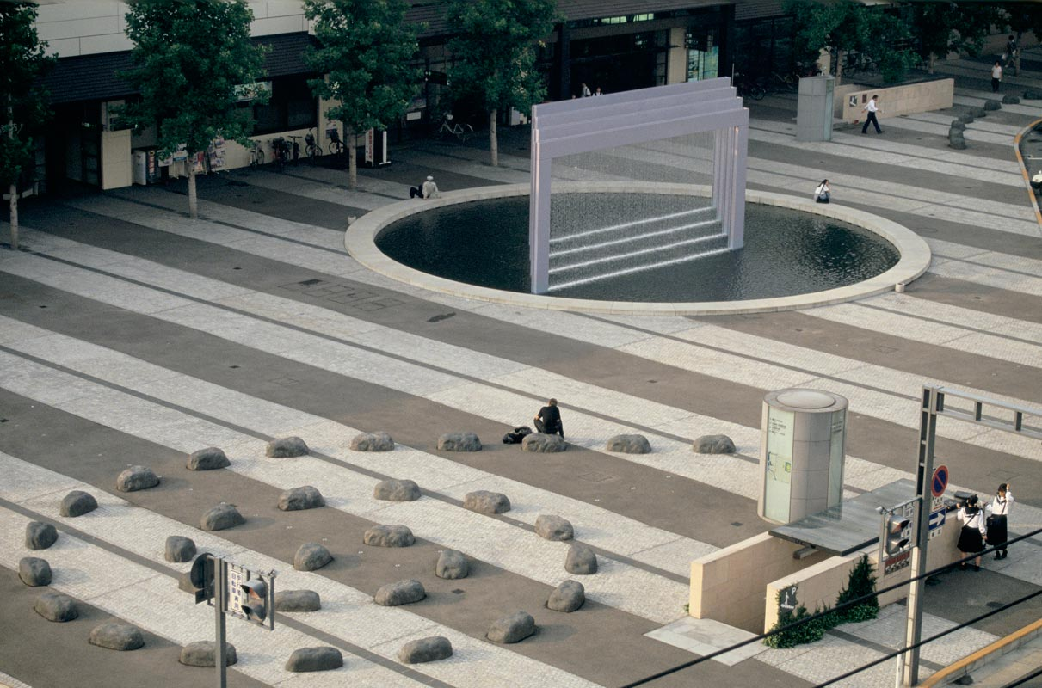
3- سنگها ، مقدمه بصری ساختمان موزه

Slide 11
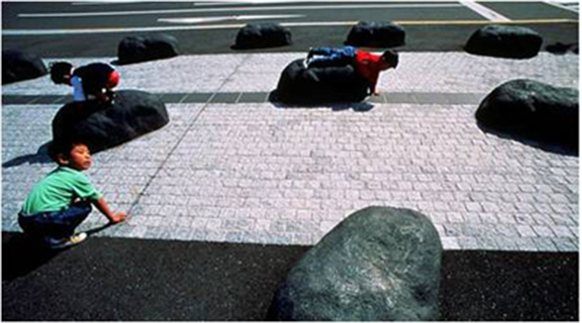
سنگ ها، امکانی برای سرگرمی کودکان

Slide 12
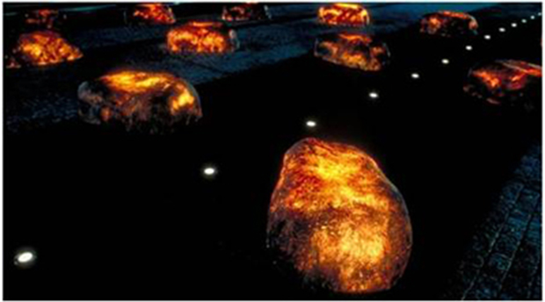
سنگ های مصنوعی با چیدمانی مارپیچ و نورهای قرمز و نارنجی،
همچون گوی هایی بر افروخته، منظره ی غروب را تکمیل می نمایند.
این سنگ ها به تفضیل توجه طراح به فعالیت های روز و شب
و مناظر متفاوت آن را بازگو می نمایند

Slide 13
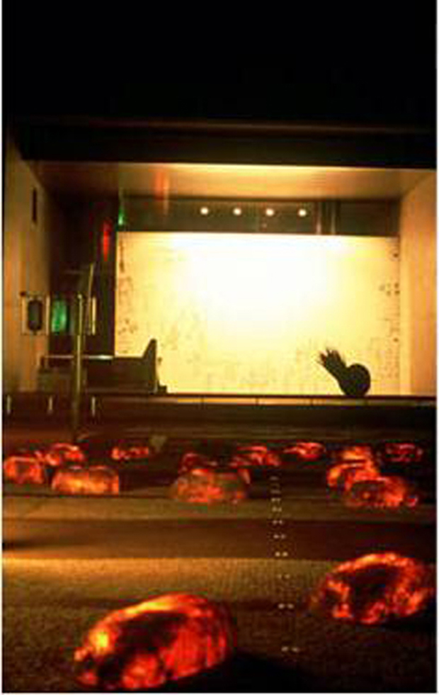

Slide 14
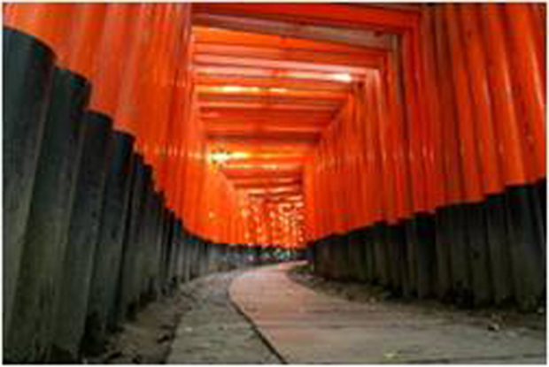
3- دروازه آیینی شین تو ، شناور در آب
دروازه سنتی ورودی معابد شین تو در ژاپن است که گاه در ورودی معابد بودایی نیز به چشم می خورد.

Slide 15
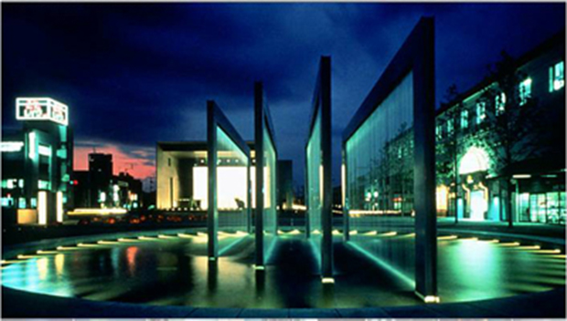
5- به عنوان نماد ورودی ،پرده های باران فرو ریزنده چهره ای موثر برای میدان ایجاد می کند.۴
مربع به موازات یکدیگر و دیواره هایی از آب که در استخر زیرین فرو می ریزند.

Slide 16
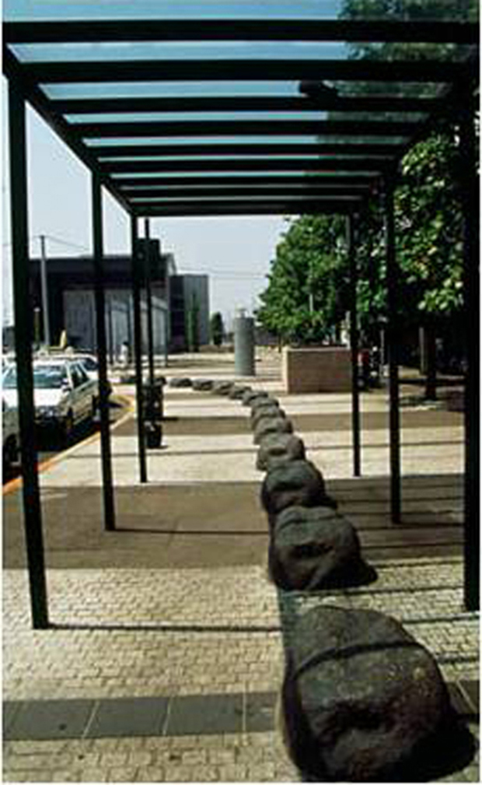
دسترسی به میدان از همه جهت امکان پذیر است.

Slide 17
- تنوع و تغییر منظر در طول شبانه روز و در مطابقت با فعالیت های صورت گرفته در آن و … از دیگر ویژگی هلی طرح مذکور است که طراح در پروژه ی خود با موفقیت با آن ها مواجه شده است.

Slide 18
بزرگترین نقطه ی قوت پروژه خلق فضایی است شهری که هم چون رشته ای نامرئی موزه را با ایستگاه راه آهن پیوند داده و خود تبدیل به پیش زمینه ای برای موزه می شود.

Slide 19
معرفی برنامه فیزیکی ایستگاه راه آهن
ورودی مسافران و استقبال کنندگان:
1- سکوهای ورودی 2- سالن تجمع استقبال کنندگان و مسافران 3- سرویس بهداشتی 4- اطلاعات 5- انبار دریافت اشیاء به صورت کوتاه مدت 6- نیروی انتظامی 7- گیت ورود و خروج 8- خود پرداز 9- پارکینگ

Slide 20
خروجی مسافران و مشایعت کنندگان:
1- پارکینگ 2- فضایی جهت استقرار باربران 3- ورودی و فیلترهای ورودی 4- نیروی انتظامی 5- فضایی جهت انتظار 6- سالن انتظار مسافران 7- روابط عمومی 8- اطلاعات 9- فروش بلیط 10- بخش تجاری
11- فضایی جهت تفریحات 12- اتاق مادر و کودک 13- مخابرات، پست و تلفن 14- سرویس بهداشتی 15- نمایشگاه 16- فیلترهای خروجی 17- راهروهای خروج 18- سکوی خروجی

Slide 21
فضاهای مشترک
1- رستوران 2- کافی شاپ 3- نمازخانه 4- بخش خدمات: فضای تعویض لباس، فضای استراحت کارکنان، انبار 5- اورژانس 6- بانک 7- ایستگاه های حمل و نقل عمومی 8- تاکسی درون شهری و پارکینگ های مربوطه 9- انبار توشه و فضاهای جانبی آن

Slide 22
فضاهای اداری
1- سرپرستی 2- معاونت 3- کنفرانس 4- منشی 5- ماشین نویسی وبایگانی 6- حراست و کشیک شب 7- تدارکات 8- روابط عمومی 9- مرکز آمار و کنترل 10- حسابداری
11- کاردکس 12- سرویس بهداشتی 13- آبدارخانه 14- مخابرات

Slide 23
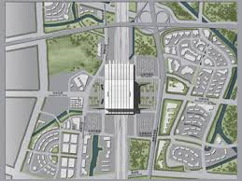
سایت پلان ایستگاه

Slide 24
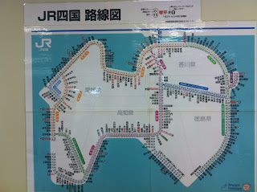
نقشه ی راهنمای قطار

Slide 25
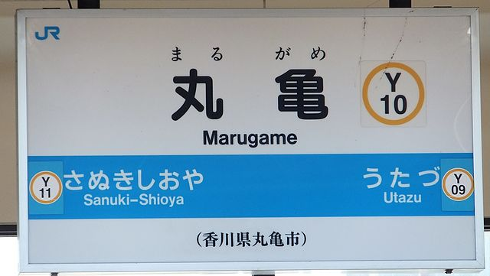
برد ایستگاه

Slide 26
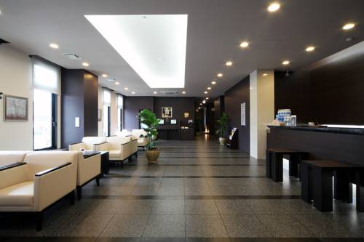
داخل ایستگاه

Slide 27
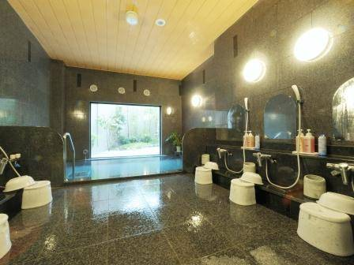

Slide 28
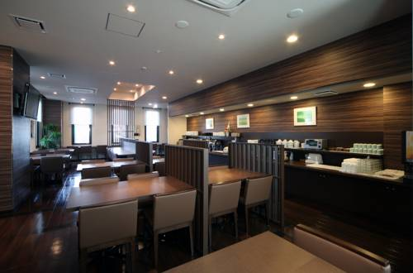

Slide 29
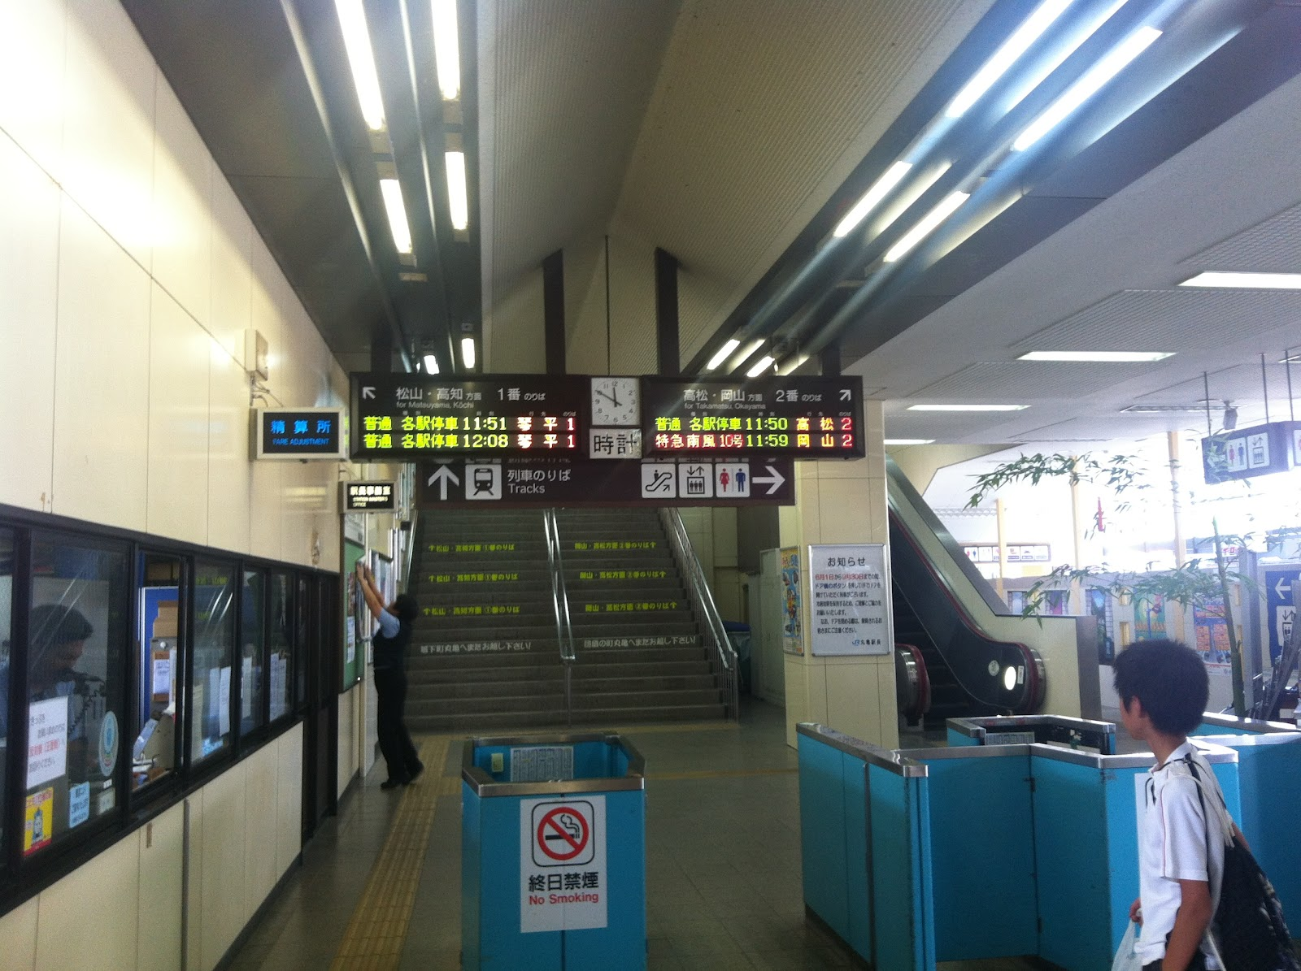

Slide 30
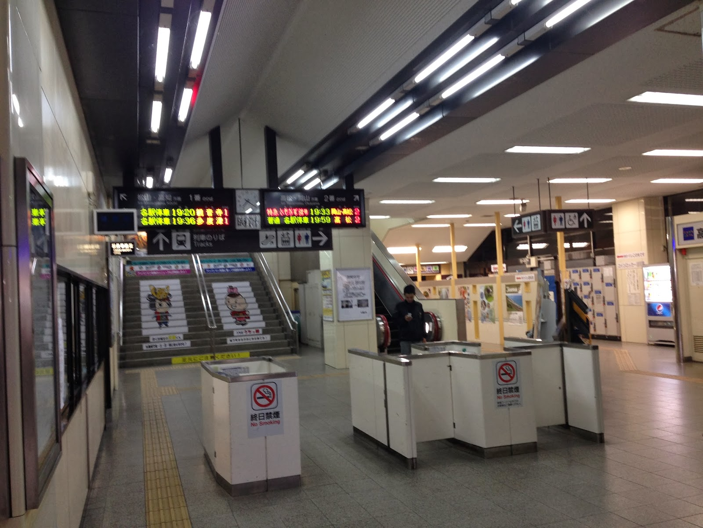

Slide 31
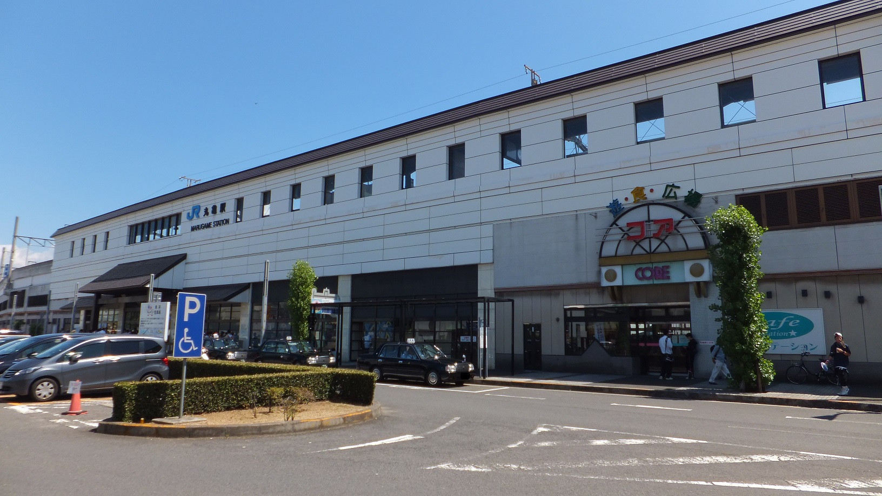
خارج ایستگاه

Slide 32
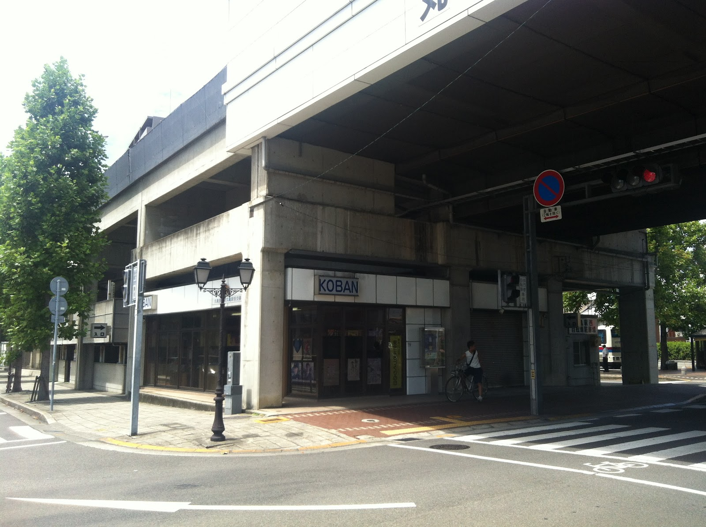

Slide 33
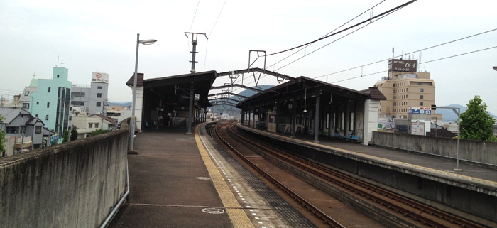

Slide 34
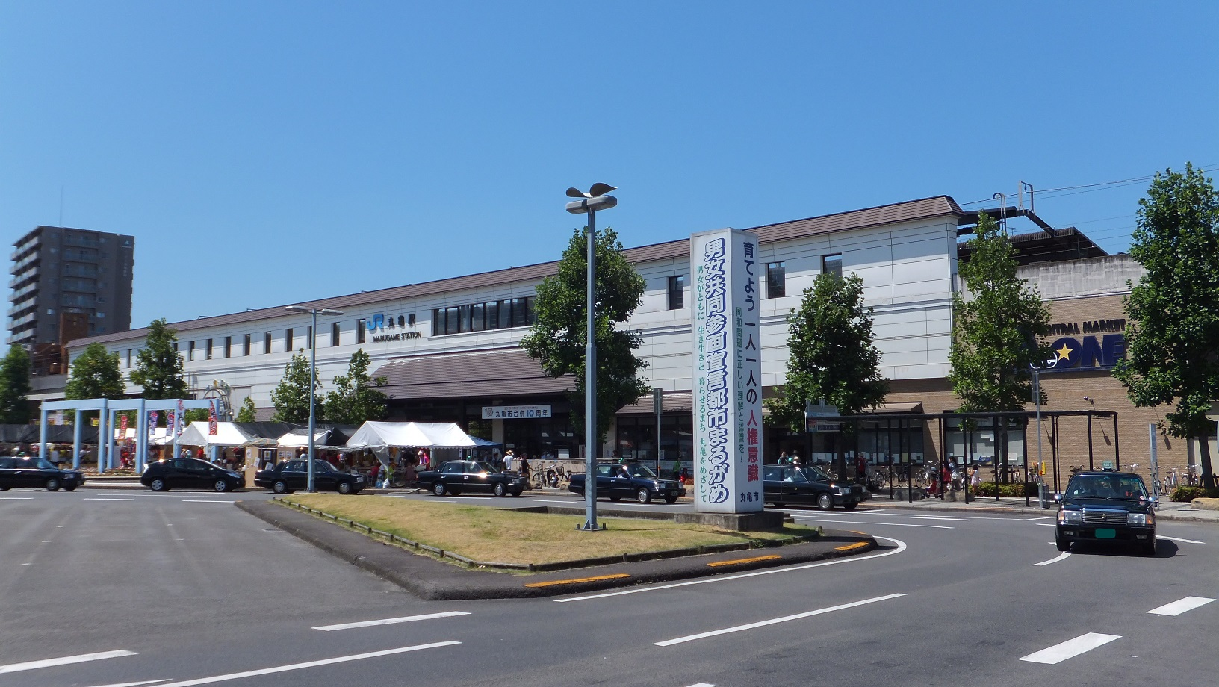

Slide 35
